Slide 1
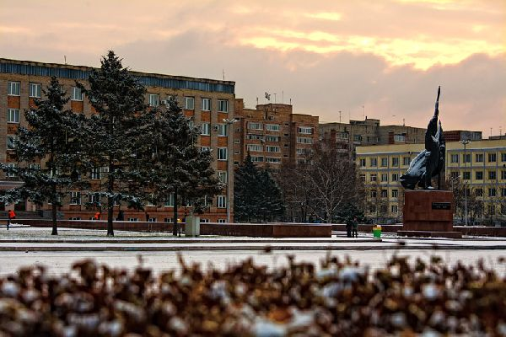
Администрация Подгорненского сельского поселения…
Исполнение бюджета Подгорненского поселения за 2018 год

Slide 2
Основные параметры исполнения бюджета Подгорненского сельского поселения за 2018 год
(млн.руб.)
 | Факт 2018 | Факт 2017 | % 2018 к 2017
Собственные доходы | 3 110,3 | 1 882,9 | 165,2
в том числе:
- налоговые доходы | 3 034,7 | 1 754,7 | 172,9
- неналоговые доходы | 75,6 | 128,2 | 59,0
Межбюджетные трансферты | 7483,4 | 5 942,5 | 125,9
Расходы | 10281,0 | 7 960,7 | 129,2
Дефицит (-), профицит (+) | +312,7 | -135,3

Slide 3
Поступления собственных доходов в 2018 году
Слайд 3
(млн.руб.)
Источники доходов | План | Факт | %
Налоговые доходы | 2961,4 | 3011,3 | 101,7
1. Налог на доходы физических лиц | 703,0 | 731,0 | 104,0
2. Налог на имущество физических лиц | 67,6 | 75,6 | 111,8
3. Госпошлина | 8,2 | 9,4 | 114,6
4. Единый сельскохозяйственный налог | 1787,8 | 1787,8 | 100,0
5. Земельный налог | 394,8 | 407,5 | 103,2
Неналоговые доходы | 95,6 | 99,0 | 103,5
1. Возмещение коммунальных расходов | 29,6 | 31,6 | 106,7
2. Штрафы | 16,0 | 16,0 | 100,0
3. Прочие | 50,0 | 51,4 | 102,8
Всего доходов | 3 057,0 | 3110,3 | 101,8

Slide 4
Структура налоговых доходов бюджета Подгорненского сельского поселения в 2018 году

Slide 5
Структура расходов бюджета в разрезе
разделов в 2018 году
Слайд 5

Slide 6
Слайд 6
Исполнение бюджета по отраслям в 2018 году
(млн.руб.)
Наименование показателя | план (тыс.руб) | Испо лнение (тыс.руб) | % исполнения
Общегосударственные вопросы | 5092,8 | 5070,5 | 99,6
Национальная оборона | 77,1 | 77,1 | 100,0
Национальная экономика | 88,9 | 88,9 | 84,4
Жилищно-коммунальное хозяйство | 1363,2 | 1216,2 | 89,2
Культура и кинематография | 3950,9 | 3768,6 | 95,4
Социальная политика | 59,8 | 59,8 | 100,0
Итого | 10632,7 | 10281,0 | 96,7

